Slide 1
Preparatoria Universidad Panamericana Campus Yaocalli
Equipo 2

Slide 2
Proyecto: Edición Genética
Danira Toral Ríos – Biología IV
María Cristina González Celorio – Orientación Educativa V
María Emilia Kiehnle Montejano – Ética
Curso: 2017-2018

Slide 3
PRODUCTO 1

Slide 6
PRODUCTO 2

Slide 7
PRODUCTO 3 FOTOS 1ª REUNIÓN

Slide 8
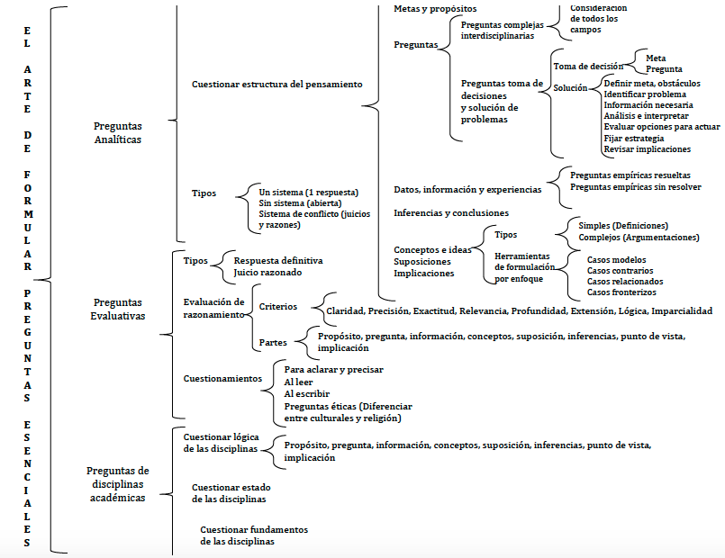
PRODUCTO 4

Slide 9
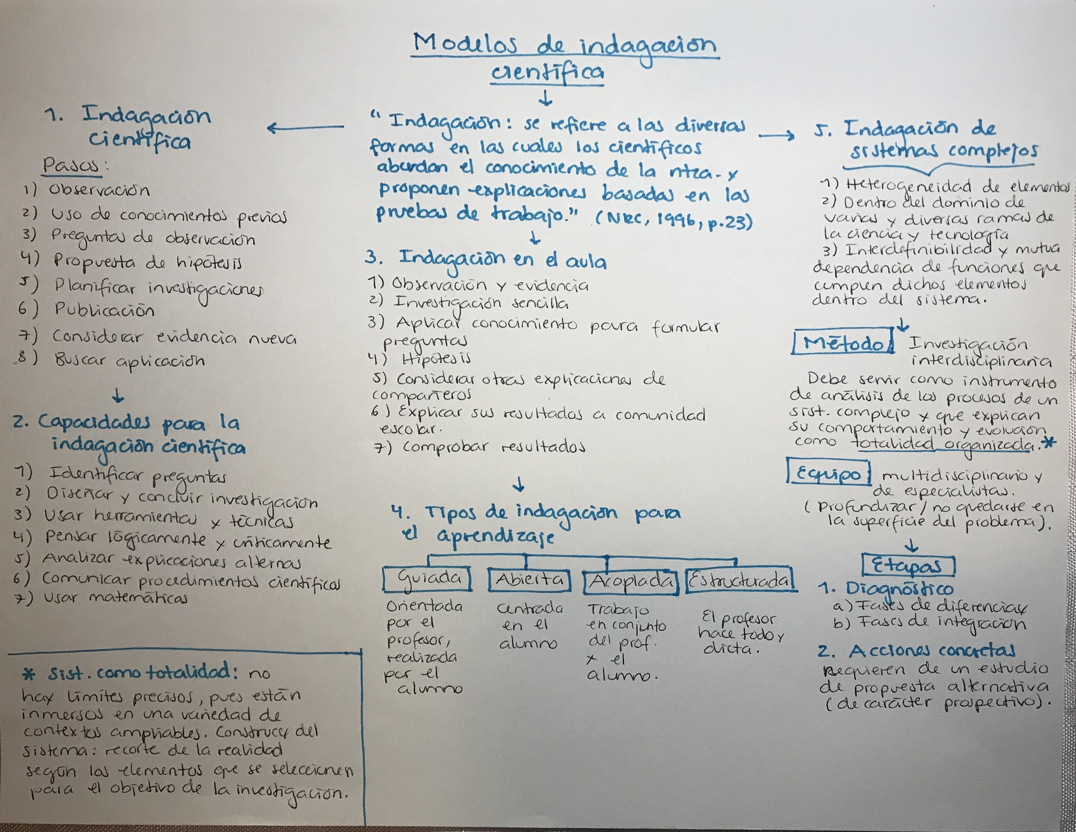
PRODUCTO 5

Slide 10
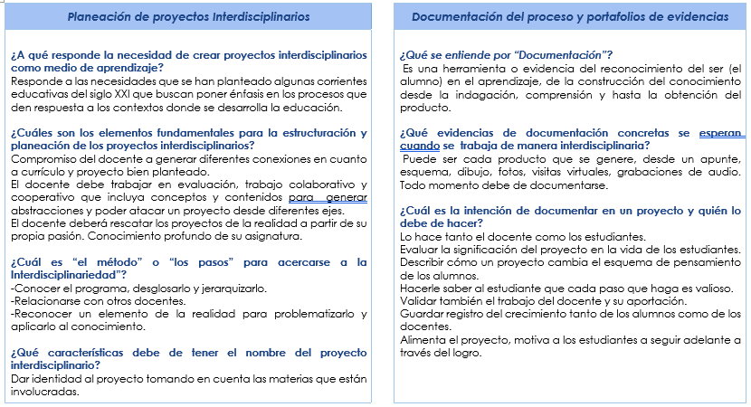
PRODUCTO 6

Slide 11
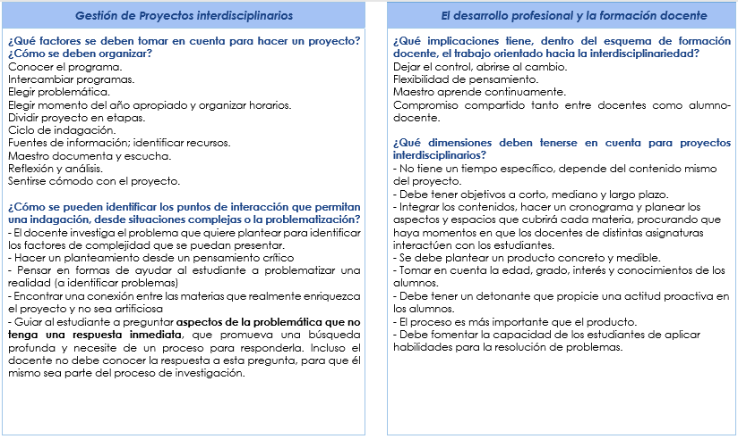

Slide 12
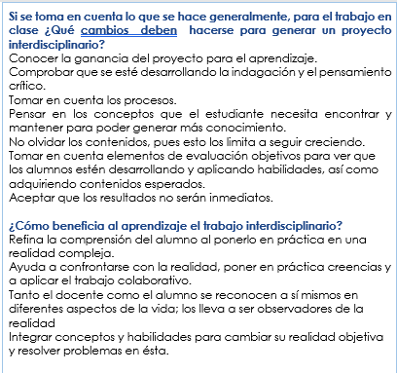

Slide 13
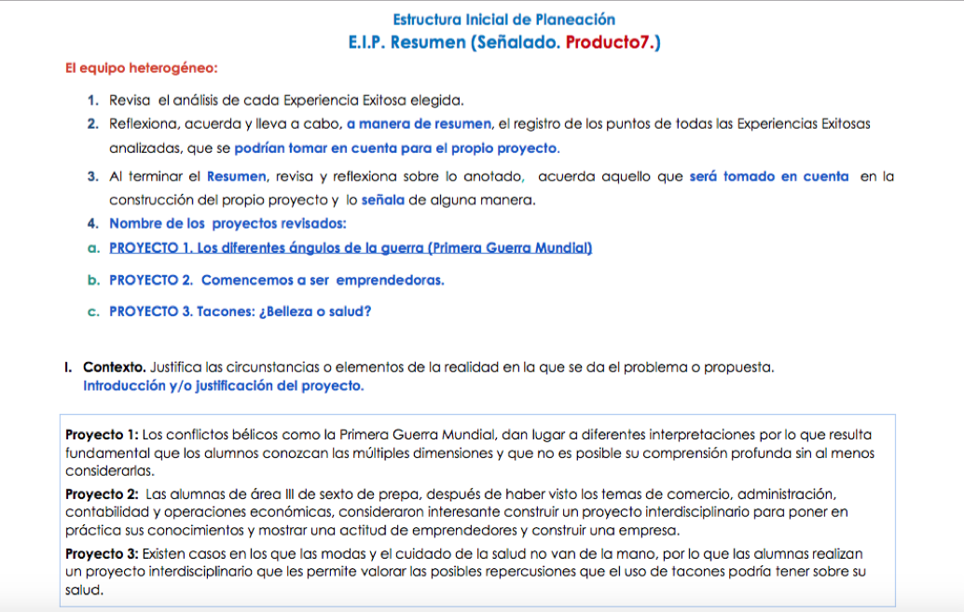
PRODUCTO 7

Slide 14
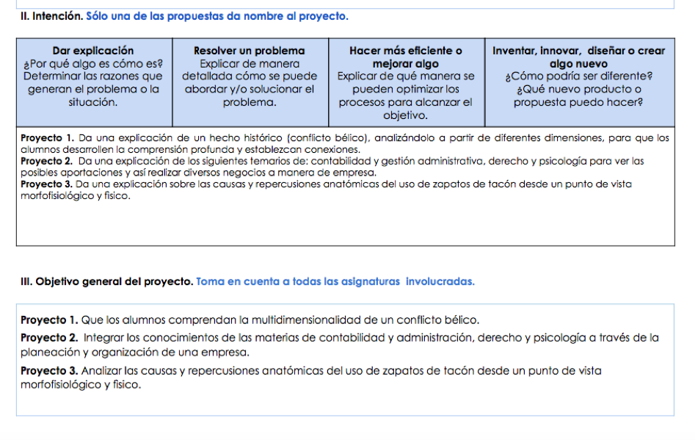

Slide 15
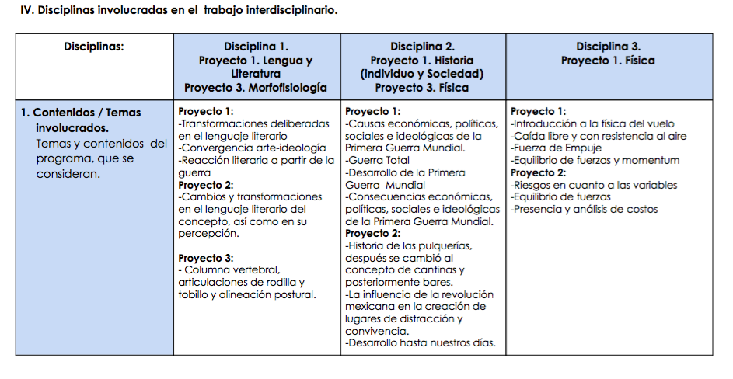

Slide 16
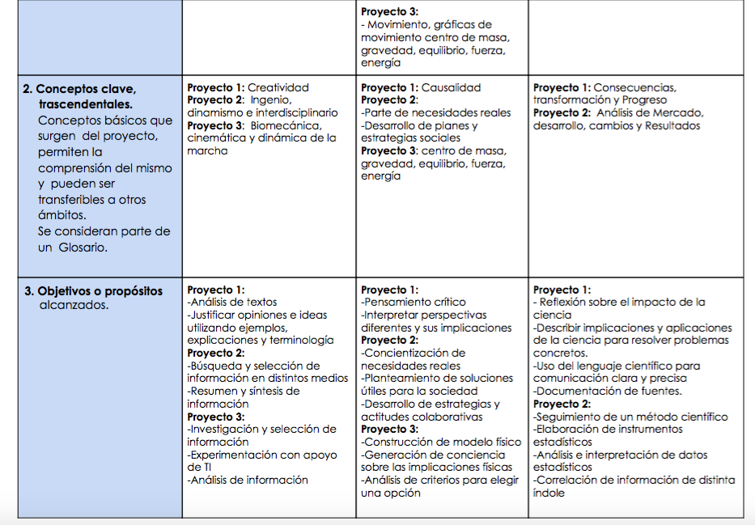

Slide 17
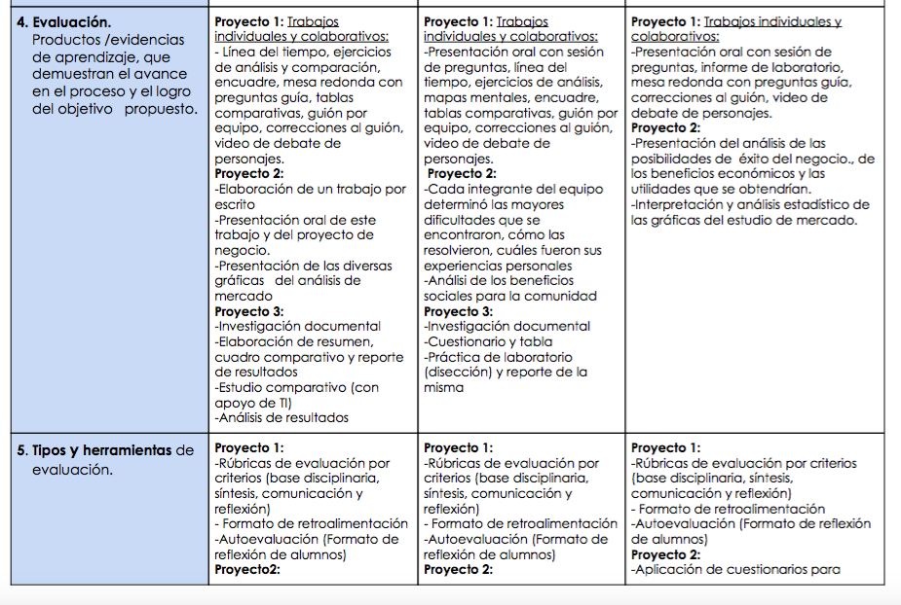

Slide 18
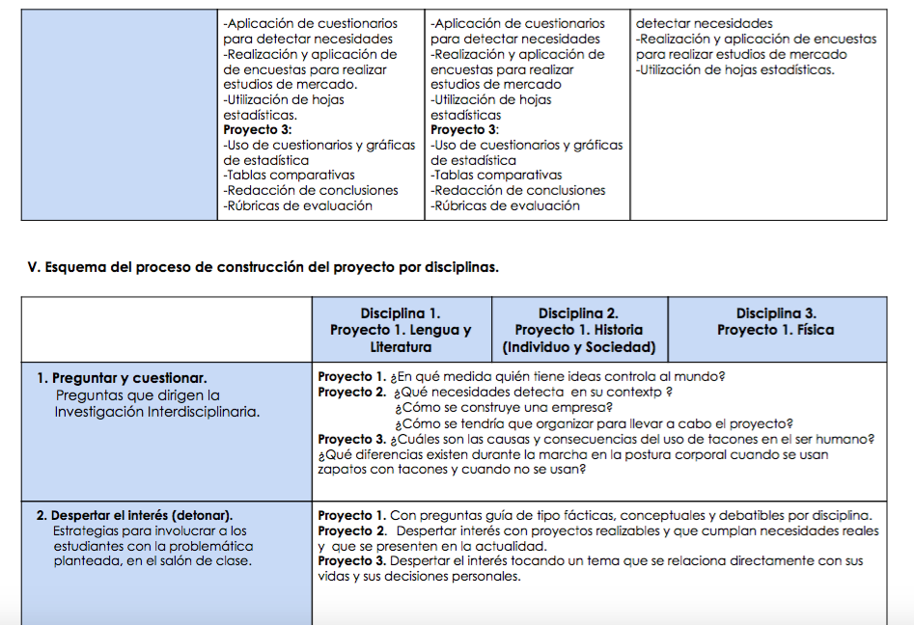

Slide 19
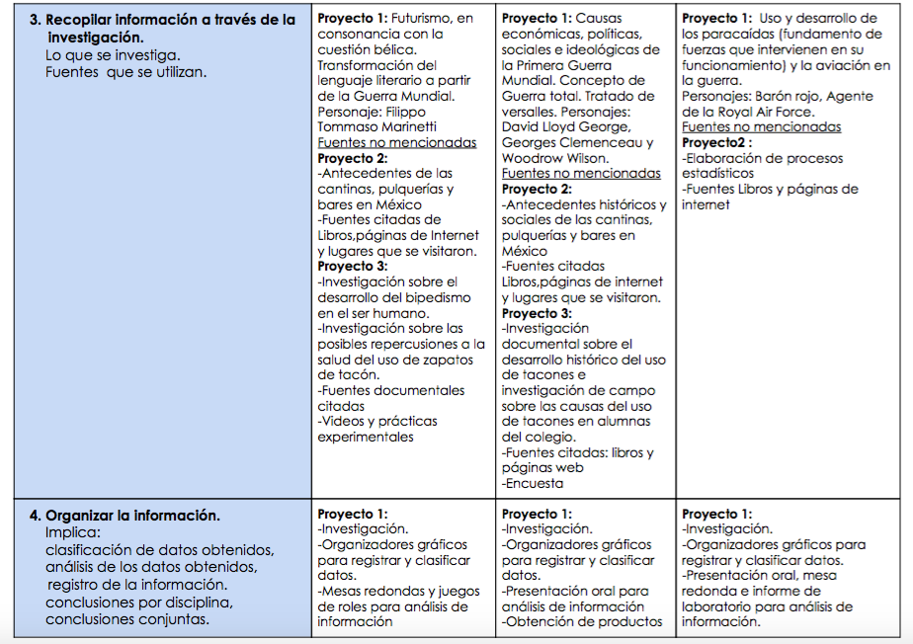

Slide 20
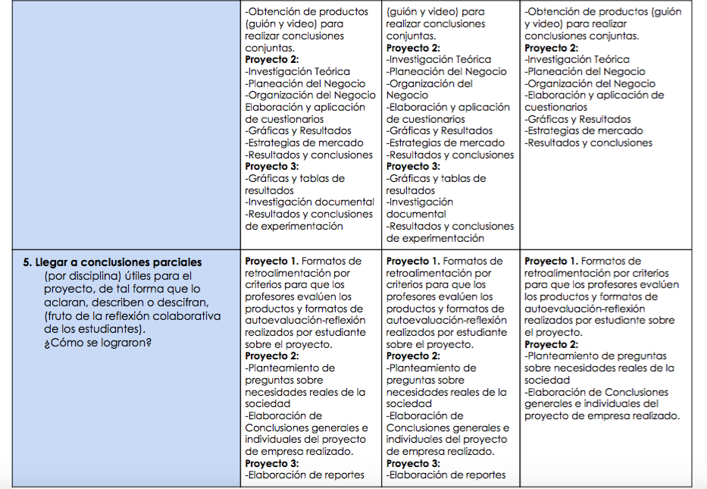

Slide 21
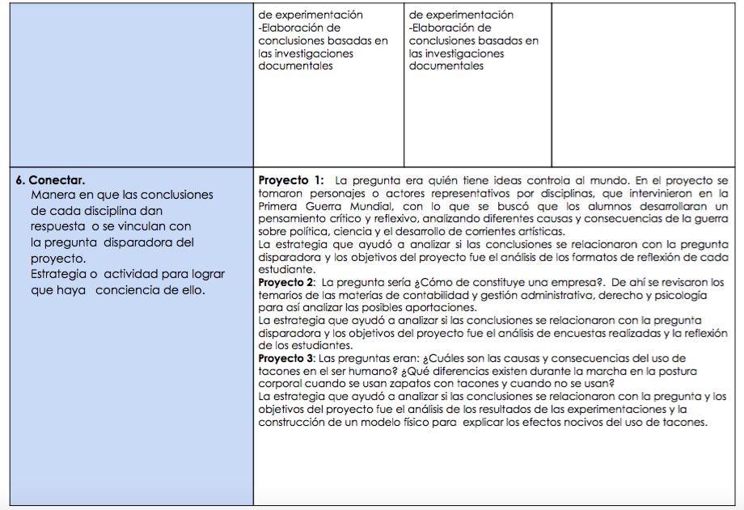

Slide 22
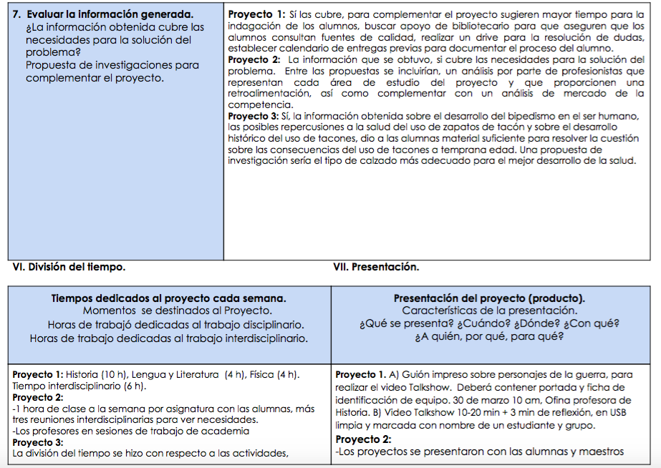

Slide 23
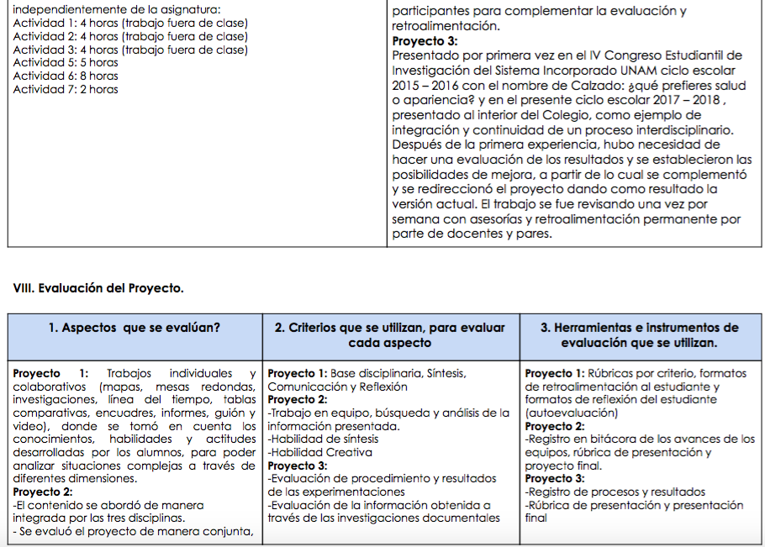

Slide 25
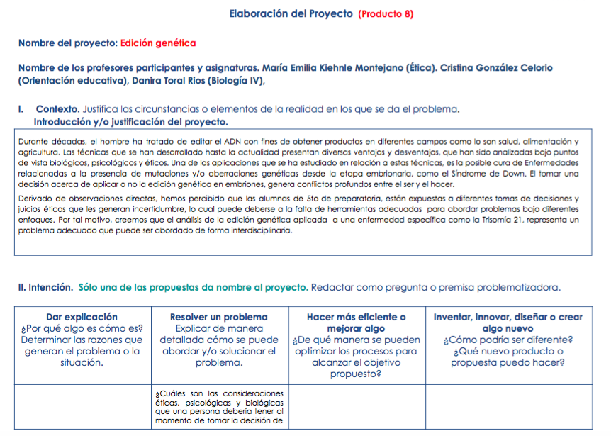
PRODUCTO 8

Slide 26
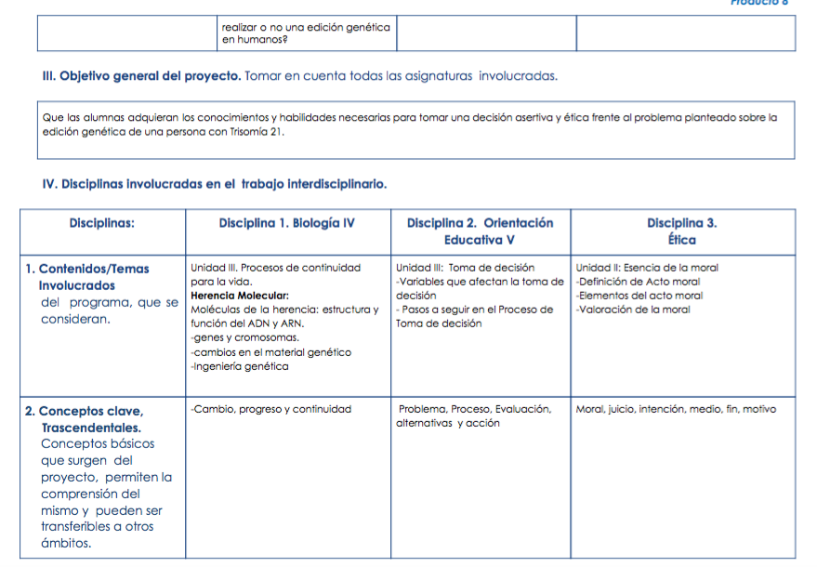

Slide 27
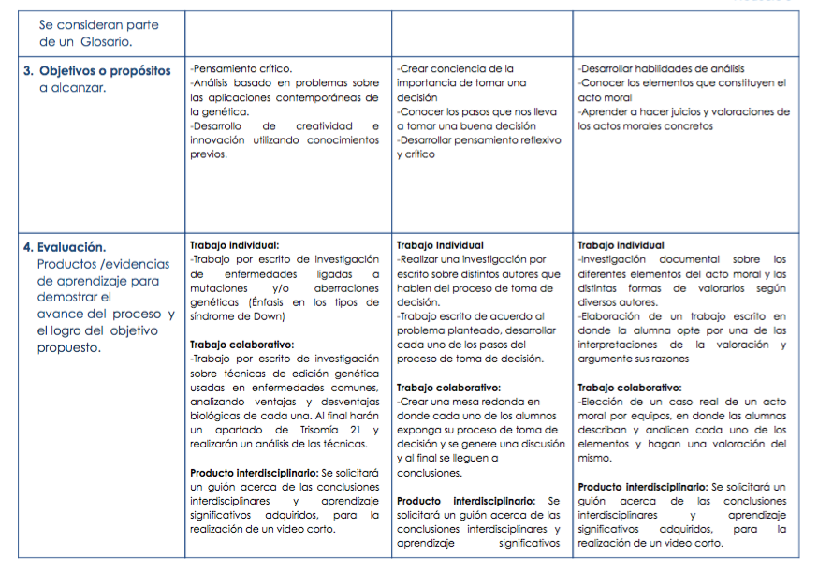

Slide 28
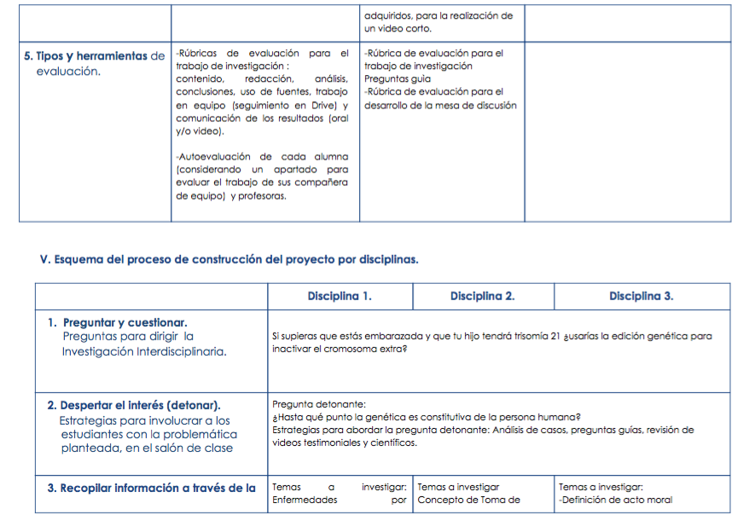

Slide 29
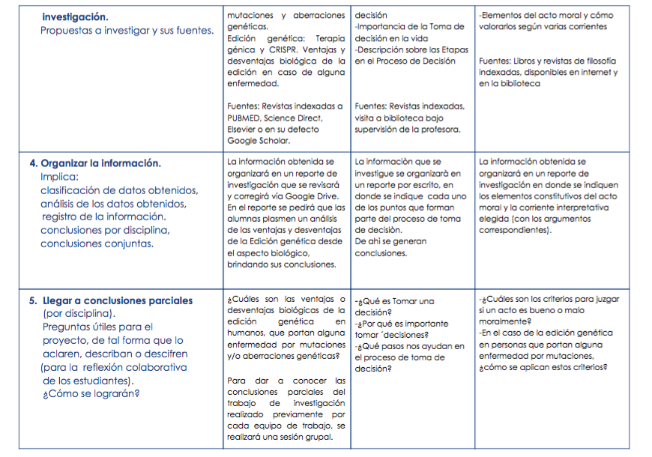

Slide 30
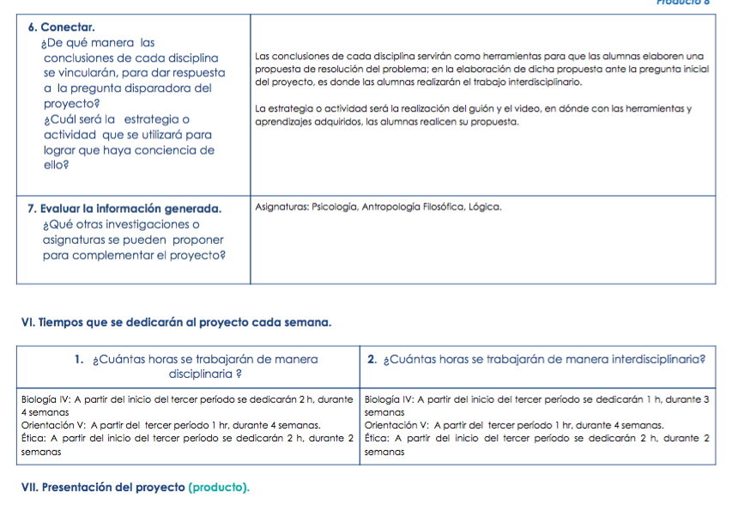

Slide 31
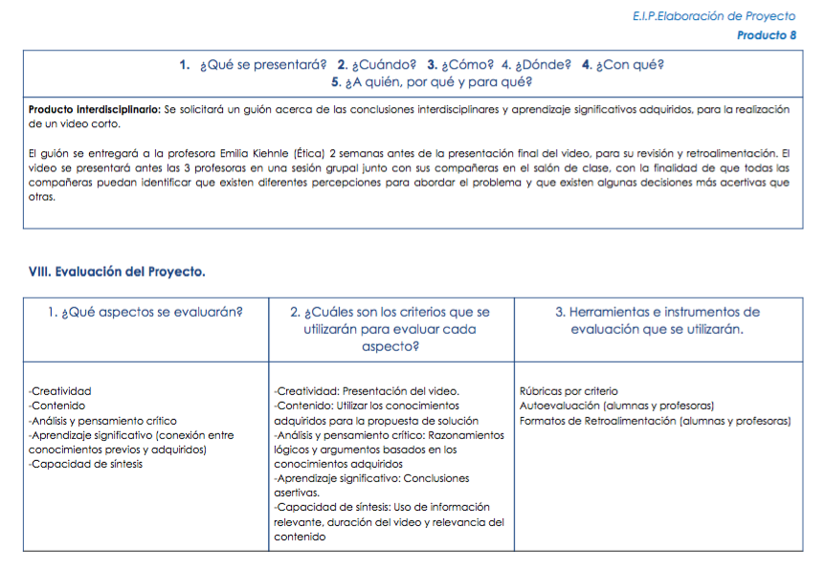

Slide 32
INTRODUCCIÓN Y/O JUSTIFICACIÓN DEL PROYECTO
Durante décadas, el hombre ha tratado de editar el ADN con fines de obtener productos en diferentes campos como lo son salud, alimentación y agricultura. Las técnicas que se han desarrollado hasta la actualidad presentan diversas ventajas y desventajas, que han sido analizadas bajo puntos de vista biológicos, psicológicos y éticos. Una de las aplicaciones que se ha estudiado en relación a estas técnicas, es la posible cura de Enfermedades relacionadas a la presencia de mutaciones y/o aberraciones genéticas desde la etapa embrionaria, como el Síndrome de Down.
El tomar una decisión acerca de aplicar o no la edición genética en embriones, genera conflictos profundos entre el ser y el hacer. Derivado de observaciones directas, hemos percibido que las alumnas de 5to de preparatoria, están expuestas a diferentes tomas de decisiones y juicios éticos que les generan incertidumbre, lo cual puede deberse a la falta de herramientas adecuadas para abordar problemas bajo diferentes enfoques. Por tal motivo, creemos que el análisis de la edición genética aplicada a una enfermedad específica como la Trisomía 21, representa un problema adecuado que puede ser abordado de forma interdisciplinaria.

Slide 33
OBJETIVO GENERAL DEL PROYECTO
Que las alumnas adquieran los conocimientos y habilidades necesarias para tomar una decisión asertiva y ética frente al problema planteado sobre la edición genética de una persona con Trisomía 21.
OBJETIVO POR DISCIPLINA
ÉTICA:
-Desarrollar habilidades de análisis
-Conocer los elementos que constituyen el acto moral
-Aprender a hacer juicios y valoraciones éticas de los actos morales concretos
ORIENTACIÓN V:
-Crear conciencia de la importancia de tomar una decisión
-Conocer los pasos que nos lleva a tomar una buena decisión
-Desarrollar pensamiento reflexivo y crítico
BIOLOGÍA IV:
-Pensamiento crítico.
-Análisis basado en problemas sobre las aplicaciones contemporáneas de la genética.
-Desarrollo de creatividad e innovación utilizando conocimientos previos.

Slide 34
PREGUNTA DE LA INVESTIGACIÓN INTERDISCIPLINARIA
Si supieras que estás embarazada y que tu hijo tendrá trisomía 21 ¿Usarías la edición genética para inactivar el cromosoma extra?
PREGUNTA PARA DETONAR EL INTERÉS
¿Hasta qué punto la genética es constitutiva de la persona humana?

Slide 35
CONTENIDO
 | ÉTICA | ORIENTACIÓN V | BIOLOGÍA IV
TEMAS | Unidad II. Esencia de la Moral -Definición de acto moral -Elementos del acto moral -La valoración de la moral | Unidad III. Toma de decisión -Variables que afectan la toma de decisión - Pasos a seguir en el Proceso de Toma de decisión | Unidad III. Procesos de continuidad para la vida. Herencia Molecular: Moléculas de la herencia: estructura y función del ADN y ARN. -genes y cromosomas. -cambios en el material genético -Ingeniería genética
PRODUCTOS | Producto interdisciplinario: Se solicitará un guión acerca de las conclusiones interdisciplinares y aprendizaje significativos adquiridos, para la realización de un video corto. | Trabajo Individual -Realizar una investigación por escrito sobre distintos autores que hablen del proceso de toma de decisión. -Trabajo escrito de acuerdo al problema planteado, desarrollar cada uno de los pasos del proceso de toma de decisión. Trabajo colaborativo: -Crear una mesa redonda en donde cada uno de los alumnos exponga su proceso de toma de decisión y se genere una discusión y al final se lleguen a conclusiones. Producto interdisciplinario: Se solicitará un guión acerca de las conclusiones interdisciplinares y aprendizaje significativos adquiridos, para la realización de un video corto. | Trabajo individual: -Trabajo por escrito de investigación de enfermedades ligadas a mutaciones y/o aberraciones genéticas (Énfasis en los tipos de síndrome de Down) Trabajo colaborativo: -Trabajo por escrito de investigación sobre técnicas de edición genética usadas en enfermedades comunes, analizando ventajas y desventajas biológicas de cada una. Al final harán un apartado de Trisomía 21 y realizarán un análisis de las técnicas. Producto interdisciplinario: Se solicitará un guión acerca de las conclusiones interdisciplinares y aprendizaje significativos adquiridos, para la realización de un video corto.

Slide 36
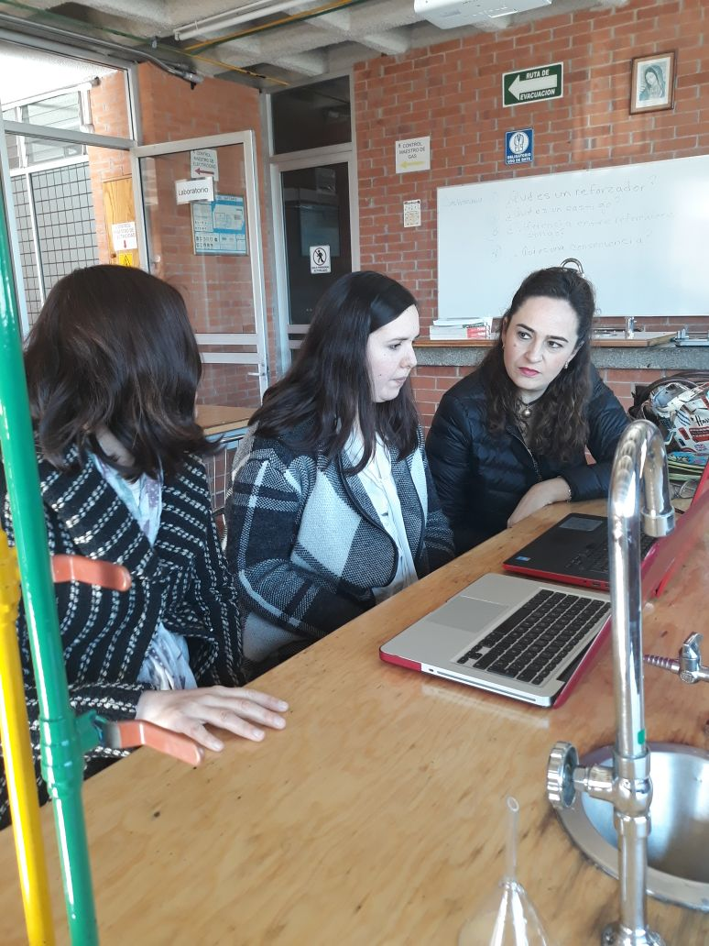
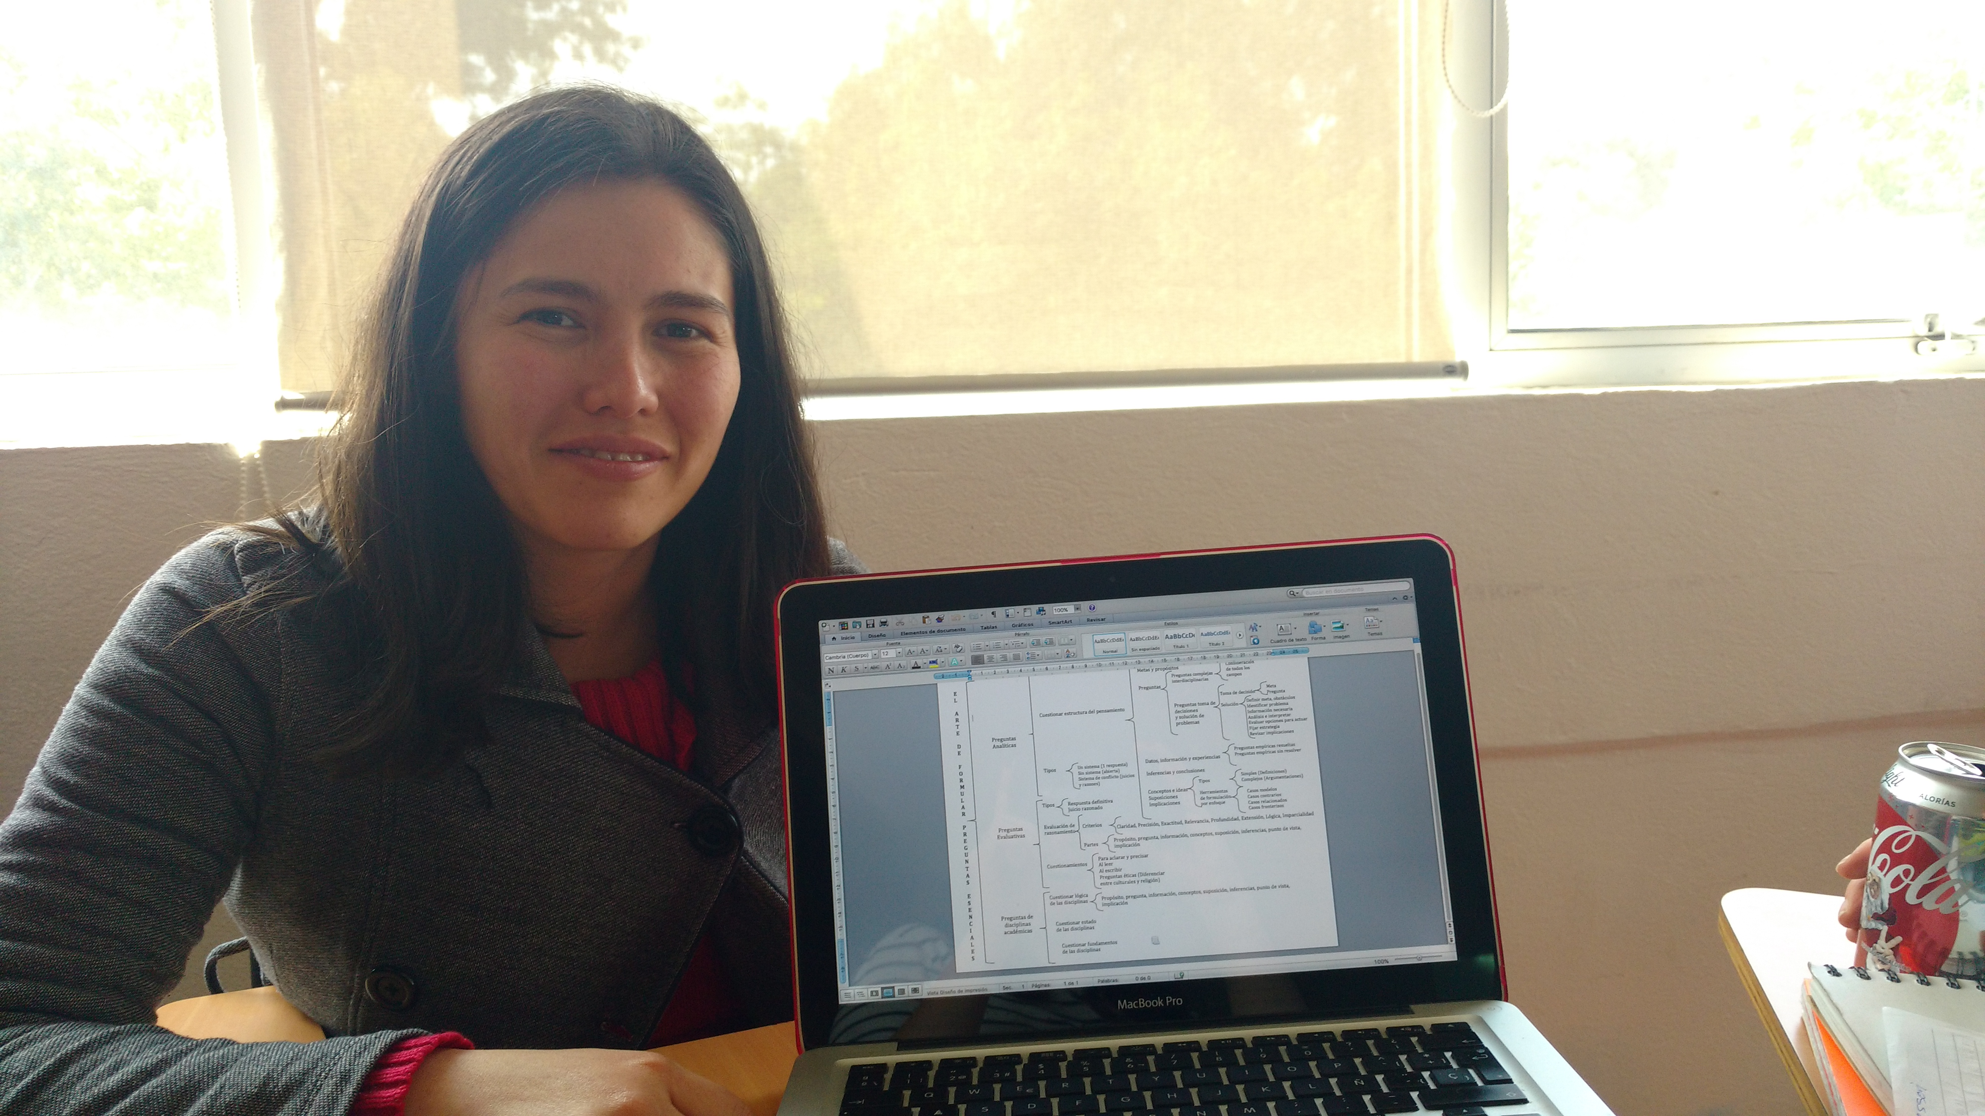
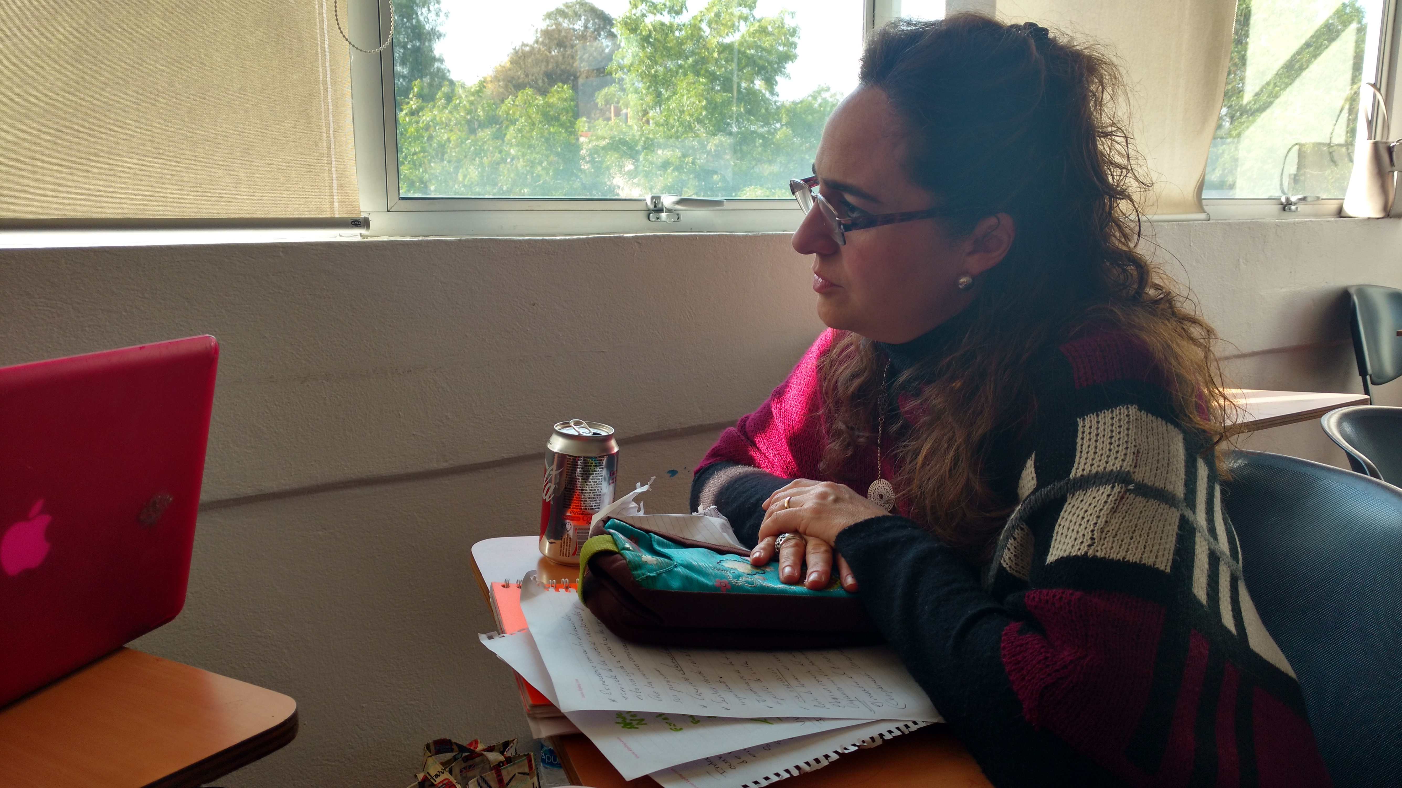
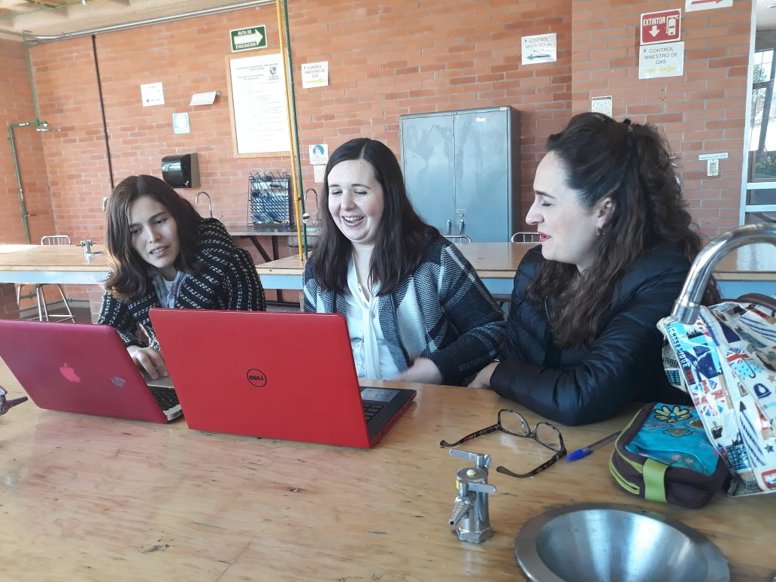
FOTOS DE LA 2ª SESIÓN

